Slide 1

MovilApp ~ Ratatouille
Edwin Turizo Prieto
Pablo Pulido Avila

Slide 2
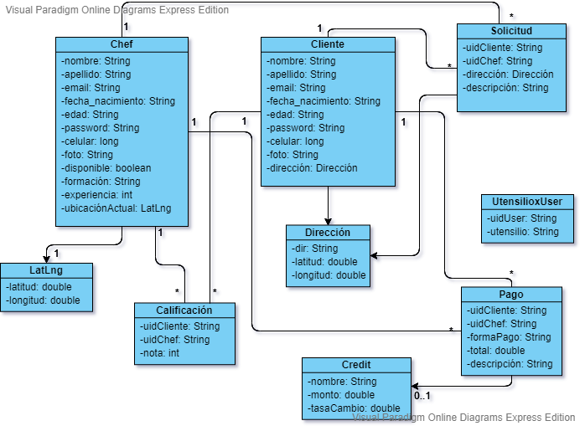
Diagrama de Clases

Slide 3
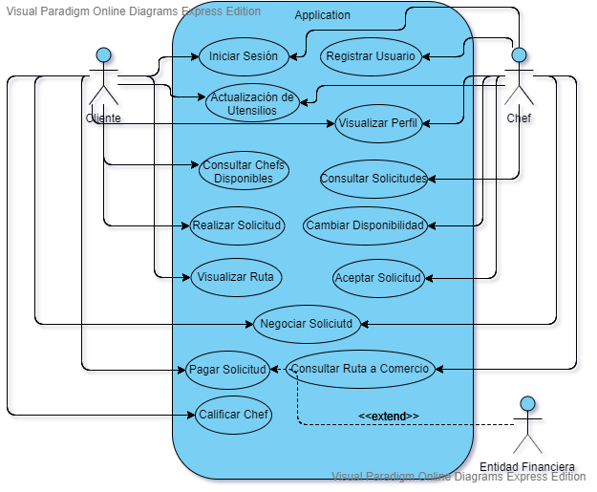
Diagrama de Casos de Uso

Slide 4




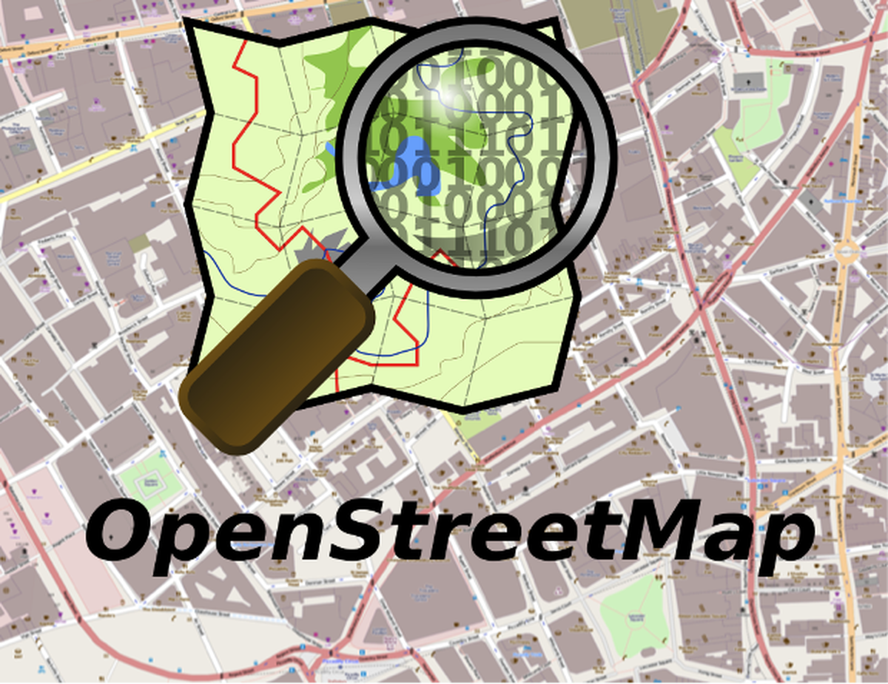


Servicios y APIs Utilizadas

Slide 5

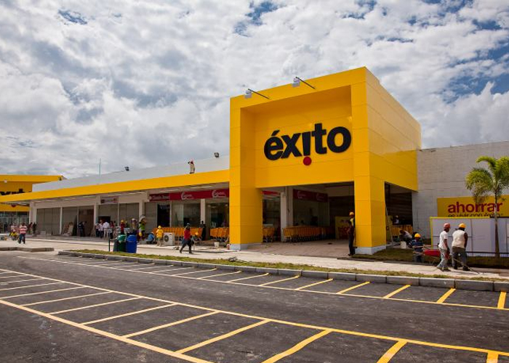
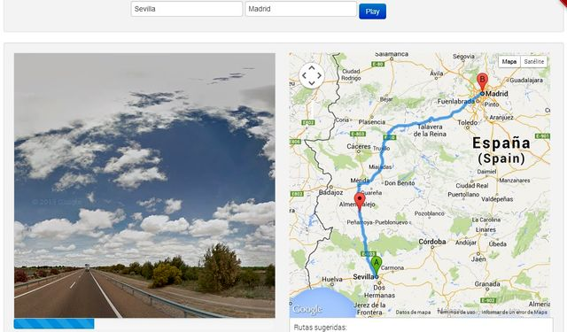

Componente Personal

Slide 6

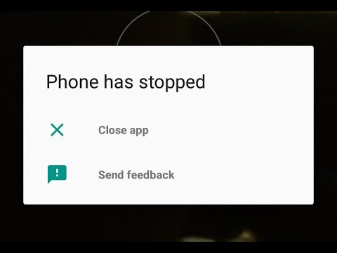
Retos

